Slide 1

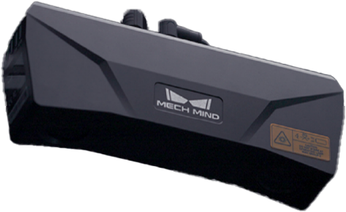

简单
VISION PLAN
专注
金刚杵尺寸测量视觉方案（3D）
共创
共赢

Slide 2

01
项目描述
02
项目验证
目录
03
配置清单
04
逻辑流程
CONTENTS
05
评估结果&注意事项
06
售后服务

Slide 3

01
项目描述
●产品名称：金刚杵
●测量内容：尺寸
●产品材质：神金
●产品颜色：金
●产品尺寸(mm × mm × mm)：50.0 * 20.0 * 50.0
●来料方式：托盘
●测量精度要求(mm)：1
●检测时产品运动速度(m/s)：0
●检测节拍(pcs/min)：5
●工作距离(mm)：440
方案布局图

Slide 4

02
项目验证
参数名称 | 参数值
3D结构光相机型号 | UHP-140
3D结构光相机类型 | 3D结构光相机
中场视野 | 143×95
相机精度 | 0.03mm@0.3m
采集时间 | 0.6-0.9
Z(工作距离) = 440mm, X视野大小 = 95mm, Y视野大小 = 143mm, Z向视野大小 = 280-320mm
视野图

Slide 5

03
配置清单
系
统
构
成

Slide 6
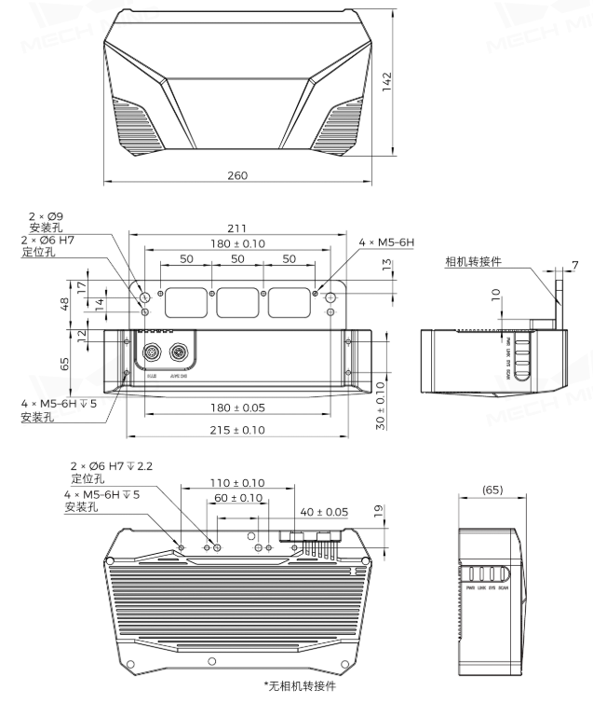
03
配置清单
相机尺寸图

Slide 7
03
配置清单
序号 | 名称 | 型号 | 单位 | 数量 | 厂家
1 | 3D结构光相机 | UHP-140 | 台 | 1 | 梅卡曼德/MechMind
2 | 工控机 | - | 台 | 1 | -
3 | 显示器 | - | 台 | 1 | -
4 | 软件 | Mech-Vision-VIZ | 套 | 1 | 梅卡曼德/MechMind

Slide 8
04
逻辑流程
逻辑流程
├── 图像采集
│ └── 从相机获取图像
│ └── 配置相机参数以捕捉托盘中静止产品的完整3D点云
├── 预处理
│ ├── 点云预处理
│ │ └── 去除托盘背景噪声并保留产品区域
│ ├── 提取3D ROI内点云
│ │ └── 根据托盘布局设置ROI范围隔离单个产品
│ ├── 计算点云法向并滤波
│ │ └── 增强点云表面特征并去除离群点
│ └── 点云聚类
│ └── 分割托盘中多个产品的点云数据
├── 尺寸检测
│ ├── 计算平面点云的位姿和尺寸
│ │ ├── 设置 BoundingRectCenter 和 BoundingRectOrientation 计算包围盒
│ │ └── 启用计算箱子高度并设置固定箱底高度为托盘基准面
│ └── 根据点云尺寸进行分类
│ ├── 长度差阈值：-0.02 / 0.02（对应50mm±1mm）
│ ├── 宽度差阈值：-0.02 / 0.02（对应20mm±1mm）
│ └── 高度差阈值：-0.02 / 0.02（对应50mm±1mm）
├── 结果处理
│ ├── 保存结果到文件
│ │ └── 记录每个产品的尺寸测量值及合格状态
│ └── 输出
│ └── 通过通信接口传输检测结果至生产系统
└── 通信处理
└── TCP通信
└── 配置与PLC的通信协议发送检测结果和产品位姿

Slide 9
05
评估结果&注意事项
05 评估结果 & 注意事项
现场环境
相机安装
物料一致性
风险点：环境光干扰导致点云采集异常（金属反光/强光直射）
解决方案：加装遮光罩并控制现场光照强度至500-800lux
风险点：相机安装位置偏移导致工作距离偏差超阈值（±5mm）
解决方案：采用防震支架+激光校准仪二次定位
风险点：托盘内物料堆叠/倾斜超出ROI识别范围（±3°角度公差）
解决方案：增加振动盘自动整列装置确保物料标准化摆放

Slide 10

06
售后服务
该设备上线后使用初期，我们会派专人进行全程跟踪；
处理解决可能发生的设备异常；
对现场人员进行培训指导；
设备调试完成后：售后服务一年；
若客户提出设备升级需求，我们会及时为您提供升级新方案。

Slide 11





机器视觉方案提供商
0535-2162897
www.ytzrtx.com
image@ytzrtx.com
山东省烟台市经济技术开发区泰山路86号内1号

